Slide 1
আজকের ক্লাসে সবাইকে স্বাগতম

Slide 2
পরিচিতি
মাহমুদুল হাসান
প্রভাষক (অর্থনীতি)
পুমবাইল এফ.ইউ.ফাজিল মাদ্রাসা
গৌরীপুর, ময়মনসিংহ।
শ্রেণী-একাদশ / আলিম ১ম বর্ষ
বিষয়-অর্থনীতি ১ম পত্র
অধ্যায়- ২য়

Slide 3
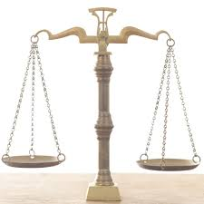

Slide 4
চচ
চাহিদা
যোগান
ভারসাম্য

Slide 5
পাঠ শেষে শিক্ষার্থী …
ভারসাম্য কি তা বলতে ও লিখতে পারবে ।
ভারসাম্য দাম ও ভারসাম্য পরিমান কাকে বলে তা ব্যাখ্যা করতে পারবে ।
চাহিদা ও যোগানে ঘাত প্রতিঘাত দ্বারা ভারসাম্য নির্ধারিত হয় চিত্র একে ব্যাখ্যা করতে পারবে ।

Slide 6
ভারসাম্য ( Equilibrium)- ভারসাম্য বলতে সমতা বা স্থিতাবস্থা বোঝায় । যখন পরস্পর বিপরীত মূখী শক্তি সমুহ এমন এক অবস্থায় পৌছায় যেখান থেকে তাদের আর নড়াচড়া করার কোন প্রবনতা থাকে না তখন তাকে বলা হয় ভারসাম্য ।

Slide 7
ভারসাম্য দাম - বাজারে যে দামে দ্রব্যের চাহিদা ও যোগানের পরিমাণে সমতা বা স্থিতাবস্থা আসে সেই দামকে বলা হয় ভারসাম্য দাম । ভারসাম্য দাম আসে চাহিদার প্রেক্ষিতে।
ভারসাম্য পরিমান -ভারসাম্য দামে যে পরিমান দ্রব্য বাজারে বিক্রয় করার জন্য বিক্রেতা বা উৎপাদনকারী রাজি বা প্রস্তুত থাকে তাকে বলা হয় ভারসাম্য পরিমান । ভারসাম্য পরিমান আসে যোগানের প্রেক্ষিতে।

Slide 8
চাহিদা ও যোগানের ঘাত প্রতিঘাত দ্বারা বাজারে ভারসাম্য অর্জিত হয়। ভারসাম্য দাম ও ভারসাম্য পরিমান পরস্পর যে বিন্দুতে ছেদ করে সেই বিন্দুতে ভারসাম্য নির্ধারিত হয় । বিষয়টি চিত্রের মাধ্যমে ব্যাখ্যা করা যাক-
ভারসাম্য সূচী থেকে একটি চিত্র অংকন করি –
P
দ্রব্যের দাম | চাহিদার পরিমান | যোগানের পরিমান | চাহিদা যোগানের সর্ম্পক | ভারসাম্যের অবস্থা
৪ | ২০০ | ৪০০ | চাহিদা কম যোগান বেশী | দামের নিম্নগতি
৩ | ৩০০ | ৩০০ | চাহিদা =যোগান | ভারসাম্য
২ | ৪০০ | ২০০ | চাহিদা বেশী যোগান কম | দামের উর্ধগতি
D
S
৪
M
N
৩
E
A
B
২
D
S
o
Q
৩০০

Slide 9
একক কাজ
বাজার ভারসাম্য অবস্থা চিত্র একে কোন , কোন অবস্থায় ভারসাম্য পরিবর্তন হয় দেখাও ।

Slide 10
মূল্যায়ন
P
D
S
৪
চিত্রে দাম যখন ২ টাকা তখন চাহিদা বেশী না যোগান বেশী ?
দাম যখন ৪ টাকা তখন কোনটি বেশী কোনটি কম বর্ণনা কর ?
২
D
S
o
Q

Slide 11
বাড়ির কাজ
বাজার ভারসাম্যের উপর চাহিদার হ্রাস-বৃদ্ধির ফলাফল ব্যাখ্যা কর ।

Slide 12
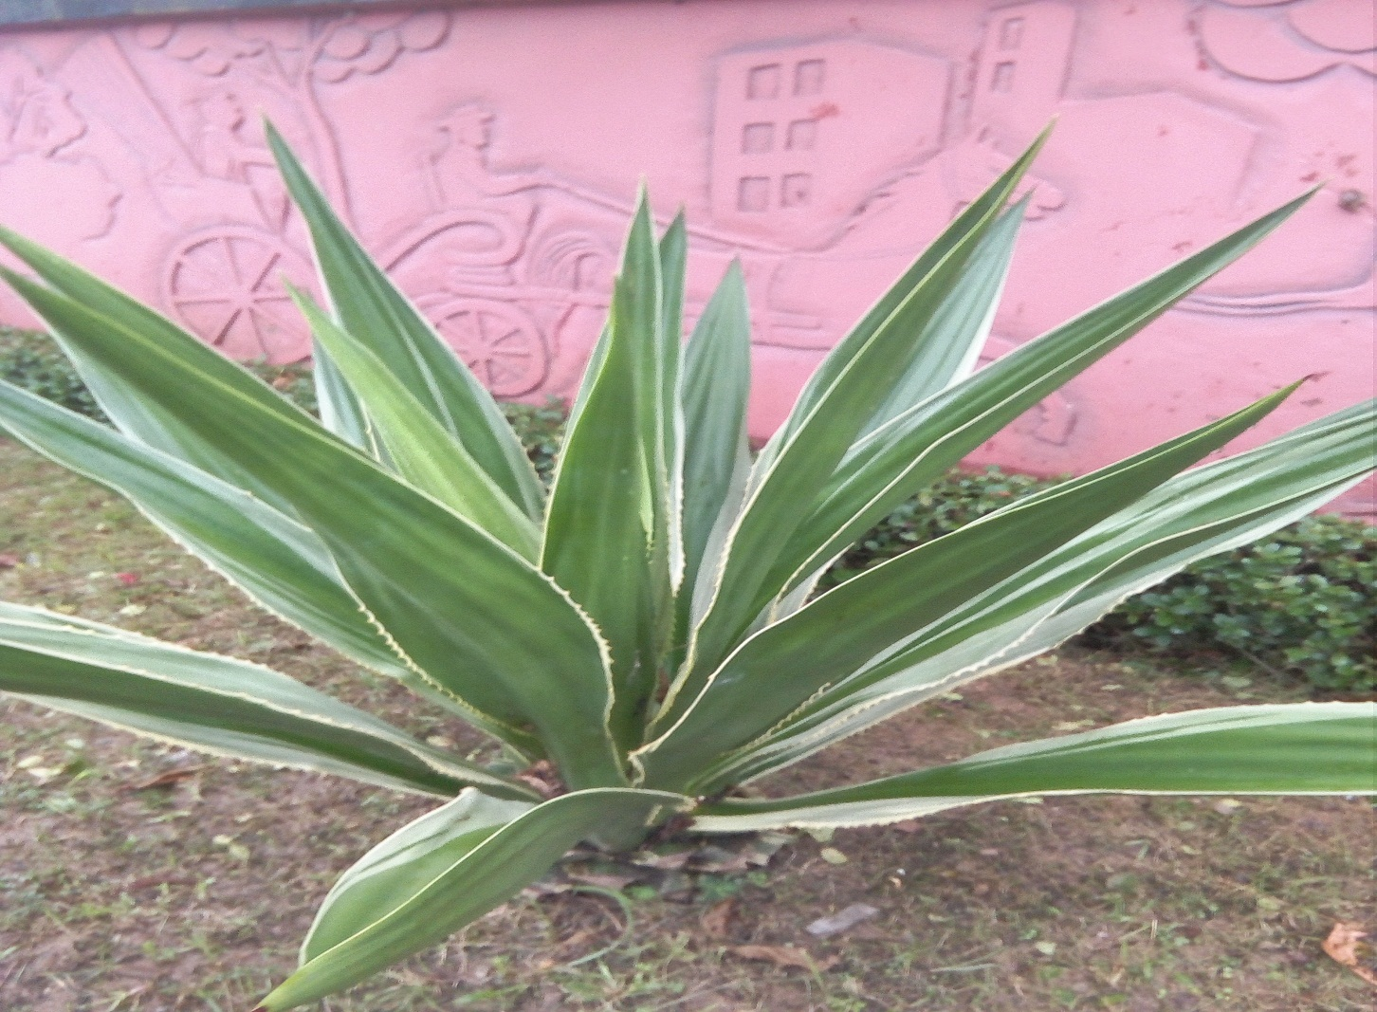
ধন্যবাদ

